Slide 1
臺北市立松山高級工農職業學校
防制藥物濫用宣導
防制藥物濫用
Prevention of Drug Abuse
Notes:
圖片來源：
hand-with-tube-dollars-different-drugs｜Designed by Freepik Premium
投影片背景：
abstract-art-background-light-pink-color-multicolor-painting-canvas｜Designed by Freepik Premium
abstract-art-background-brown-bronze｜Designed by Freepik Premium

Slide 2

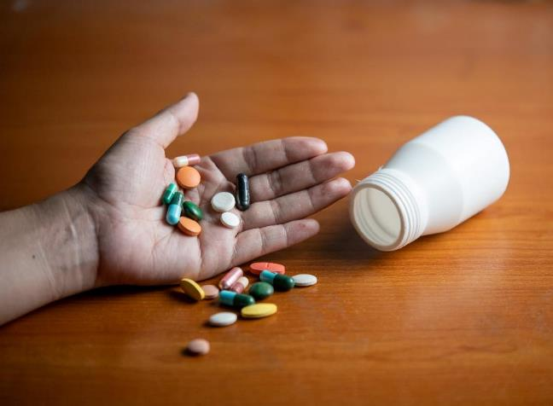

藥物濫用的定義
未經醫師指示，長期不必要，或是必要卻長期超量使用某種藥物或是用於非該藥物療效上。
濫用程度損害個人健康，影響個人社會適應能力，或危害社會秩序者。
Notes:
圖片來源：
set-colored-modern-pixel-banners-headers｜Designed by Freepik Premium
halftone-dots-element-vintage-style-decorate｜Designed by Freepik Premium
vintage-golden-dividers-set｜Designed by Freepik Premium
pills-capsule-hand-women｜Designed by Freepik Premium
men-depression-treatment-vector-illustration｜Designed by Freepik Premium

Slide 3


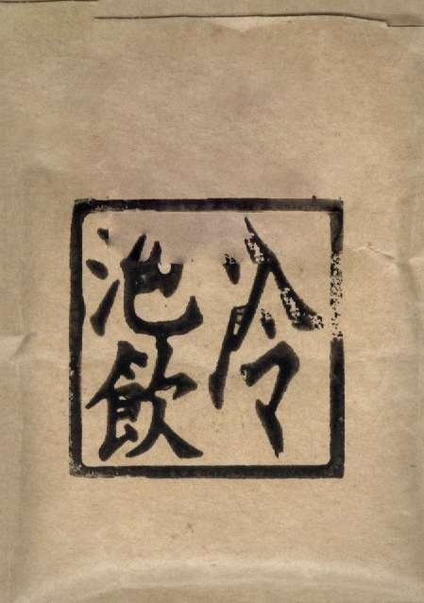


新興偽裝毒品來襲
為吸引年輕人施用，包裝不斷翻新，甚至混有多種毒品，成分比例各不同，包裝時尚，往往讓人降低戒心。
新興毒品與毒品的迷思－03:32
Notes:
圖片來源：
set-colored-modern-pixel-banners-headers｜Designed by Freepik Premium
halftone-dots-element-vintage-style-decorate｜Designed by Freepik Premium
vintage-golden-dividers-set｜Designed by Freepik Premium
video-camera｜Designed by Freepik
https://www.cib.gov.tw/Drup?Level=%E6%96%B0%E8%88%88%E6%AF%92%E5%93%81
影片來源：
(2021/2/6)。好扯！咖啡、奶茶、巧克力都可以做成毒品！(蔡阿嘎x中信反毒教育基金會)【蔡阿嘎】。取自https://www.youtube.com/watch?v=P0Ft8nxvGok

Slide 4

毒品危害防制條例
毒品分級
第一級
古柯鹼、海洛因、鴉片、嗎啡
第二級
安非他命、MDMA (搖頭丸)、大麻、浴鹽、
LSD (搖腳丸、一粒沙)、西洛西賓 (魔菇)
第三級
FM2、小白板、愷他命 (K他命)、Nimetazepam
(一粒眠、K5、紅豆)、Mephedrone (喵喵)、
F-AMB (金剛)
第四級
Alprazolam (蝴蝶片)、Diazepam (安定、煩寧)、Lorazepam、Tramadol、5-MeO-DIPT (火狐狸)、
麻黃素、二碘甲基苯丙酮(毒品咖啡包先驅原料)
Notes:
補充說明：
根據教育部資料，青少年去年(2020年)最常施用毒品第一名為Ｋ他命，其次混和型毒品，第三名笑氣；笑氣雖不是毒品，是助興化學物質，實務查緝上常發現青少年會以笑氣搭配混合式毒咖啡包或Ｋ他命使用，危險性更高。
毒品危害防制條例於108 年12 月17 日最新修正、109 年1 月15 日公布，於109年7月15日生效，修正重點說明如下：
1. 重罪重懲、遏止新興毒品的散播
2. 縮短新興毒品列管時程
3. 扣案毒品物可於判決確定前銷燬
4. 緩起訴處遇模式之多元化
https://li.taipei/News_Content.aspx?n=54AE795A616C7BF5&sms=EF042250E10B7F6C&s=61FBE647FF092084
https://www.moj.gov.tw/cp-21-124579-6e785-001.html
(2020/12/21)。新興毒品-F-AMB【內政部警政署刑事警察局】。取自https://cib.npa.gov.tw/ch/app/drup/view?module=drup&id=1963&serno=960b11b3-553a-4d63-a35a-c48b364ca3e6
(2020/12/22)。常見毒品-第四級毒品【內政部警政署刑事警察局】。取自https://cib.npa.gov.tw/ch/app/drup/view?module=drup&id=1973&serno=dc586d5c-8294-4e16-891e-641c16fdc009
(2021/8/17)。修正「毒品之分級及品項」部分分級及品項，自民國 110 年 7 月 14 日生效【法源法律網】。取自https://www.lawbank.com.tw/news/NewsContent_print.aspx?NID=178906.00
林孟潔(2021/3/31)。大麻案增多 高檢發警訊【聯合報】。取自https://udn.com/news/story/7315/5355456
圖片來源：
set-colored-modern-pixel-banners-headers｜Designed by Freepik Premium
halftone-dots-element-vintage-style-decorate｜Designed by Freepik Premium
abstract-white-color-canvas-wallpaper-textures-surface｜Designed by Freepik

Slide 5

毒品危害防制條例
毒品刑責
第一級
施用 處6月以上、5年以下有期徒刑
製造販運 死刑或無期徒刑
第二級
施用 處3年以下有期徒刑
製造販運 處無期或10年以上有期徒刑
第三級
施用 1~5萬元罰鍰、講習，少年依少年事件處理法處理
製造販運 處7年以上有期徒刑
第四級
施用 1~5萬元罰鍰、講習，少年依少年事件處理法處理
製造販運 處5年以上、12年以下有期徒刑
Notes:
補充說明：
此外，舉凡持有、轉讓、引誘或強迫他人施用毒品，以及製造、運輸、販賣施用毒品之器具者，皆觸犯法律，切勿以身試法！
補充說明：
毒品危害防制條例於108 年12 月17 日最新修正、109 年1 月15 日公布，於109年7月15日生效，修正重點說明如下：
1. 重罪重懲、遏止新興毒品的散播
2. 縮短新興毒品列管時程
3. 扣案毒品物可於判決確定前銷燬
4. 緩起訴處遇模式之多元化
https://li.taipei/News_Content.aspx?n=54AE795A616C7BF5&sms=EF042250E10B7F6C&s=61FBE647FF092084
https://www.moj.gov.tw/cp-21-124579-6e785-001.html
圖片來源：
set-colored-modern-pixel-banners-headers｜Designed by Freepik Premium
halftone-dots-element-vintage-style-decorate｜Designed by Freepik Premium
abstract-white-color-canvas-wallpaper-textures-surface｜Designed by Freepik
right-arrow｜Designed by Freepik

Slide 6
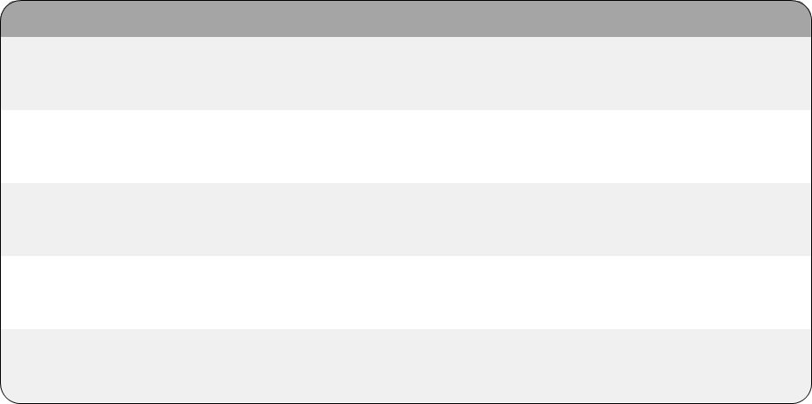
常見毒品的危害
吸食安非他命會變笨變醜？－01:45
毒品 | 短期危害 | 長期危害
K他命 （Ketamine） | 注意力下降、記憶喪失、失去意識、血壓升高、呼吸減慢 | 膀胱潰瘍、腎功能損傷、抑鬱、記憶力下降
大麻 （Marijuana） | 嗜睡、焦慮、反應減慢、平衡感障礙 | 精神疾病、慢性咳嗽、呼吸道 感染
海洛因 （Heroin） | 呼吸和心跳減緩、嚴重搔癢、噁心嘔吐 | 靜脈萎陷、膿腫、感染性心內膜炎、肝腎功能損傷、肺部併發症
古柯鹼 （Cocaine） | 精神失常、血壓升高、心臟病發作、中風 | 嗅覺喪失、鼻腔損傷、吞嚥困難 、腸道感染、肺損傷
吩坦尼 （Fentanyl） | 嗜睡、噁心、精神錯亂、便祕、呼吸抑制、昏迷和死亡
Notes:
圖片來源：
set-colored-modern-pixel-banners-headers｜Designed by Freepik Premium
video-camera｜Designed by Freepik
資料來源：
https://www.epochtimes.com/b5/18/11/15/n10854734.htm

Slide 7

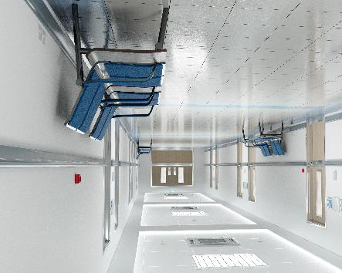

藥物成癮治療與協助
求救 撥打專線：0800-770-885（請請您，幫幫我）
治療 藥癮治療（生理解毒 & 心理復健）
諮詢網站（各縣市毒防中心列表）：
https://antidrug.moj.gov.tw/lp-33-1.html
Notes:
補充說明：
毒防中心諮詢專線0800-770-885（請請你，幫幫我）已於107年1月1日改由衛生福利部設置，並補助各毒防中心設置專人接聽，夜間及假日則由桃園市毒防中心提供服務，此外，亦設有網路諮詢信箱，提供民眾便利、即時、專業的諮詢服務。記者會也推出毒防中心互動裝置，以諮詢專線為主軸，透過5大面向設計互動問答，模擬民眾面對藥癮相關問題時如何尋求協助，並由行政院羅秉成政務委員、衛福部陳時中部長等親自體驗。
圖片來源：
set-colored-modern-pixel-banners-headers｜Designed by Freepik Premium
halftone-dots-element-vintage-style-decorate｜Designed by Freepik Premium
right-arrow｜Designed by Freepik
homme-composant-numero-telephone｜Designed by Freepik
long-hospital-corridor｜Designed by Freepik Premium
doctor-paciente｜Designed by Freepik

Slide 8
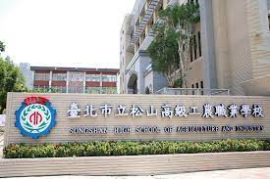
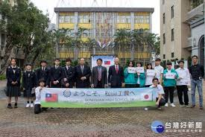
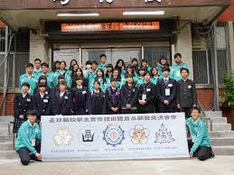
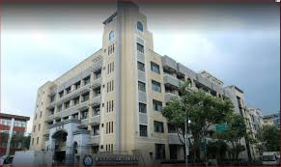
松山工農
114學年度學校日報告

Slide 9
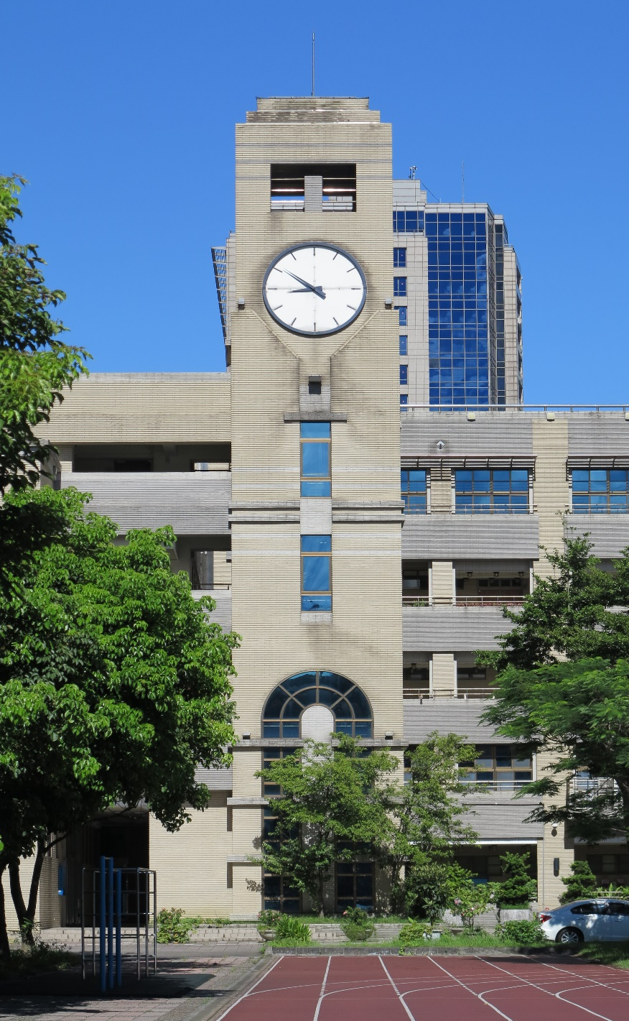
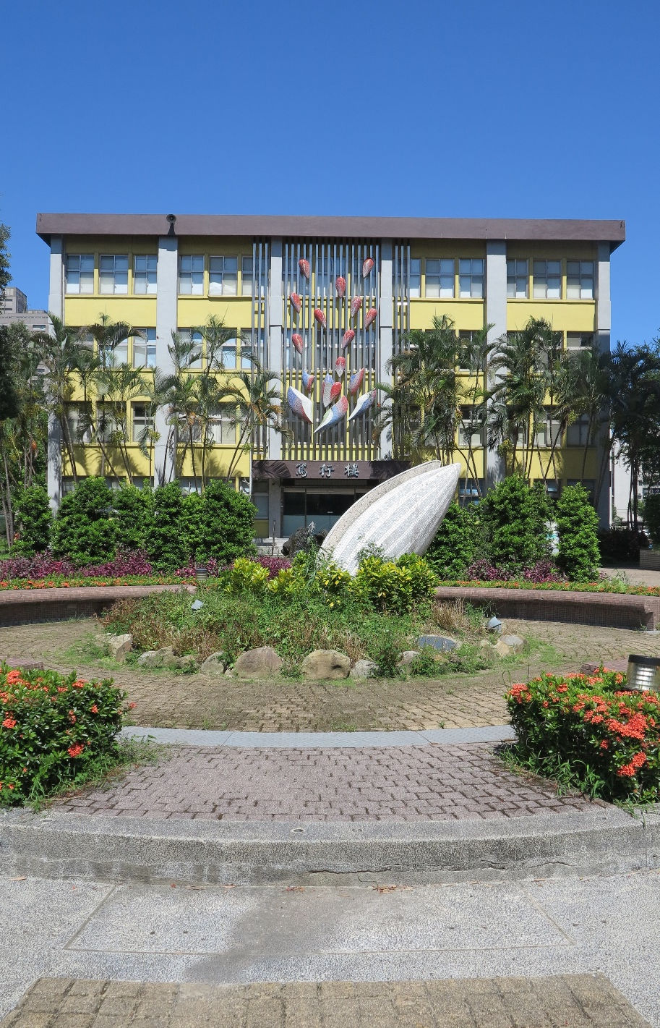
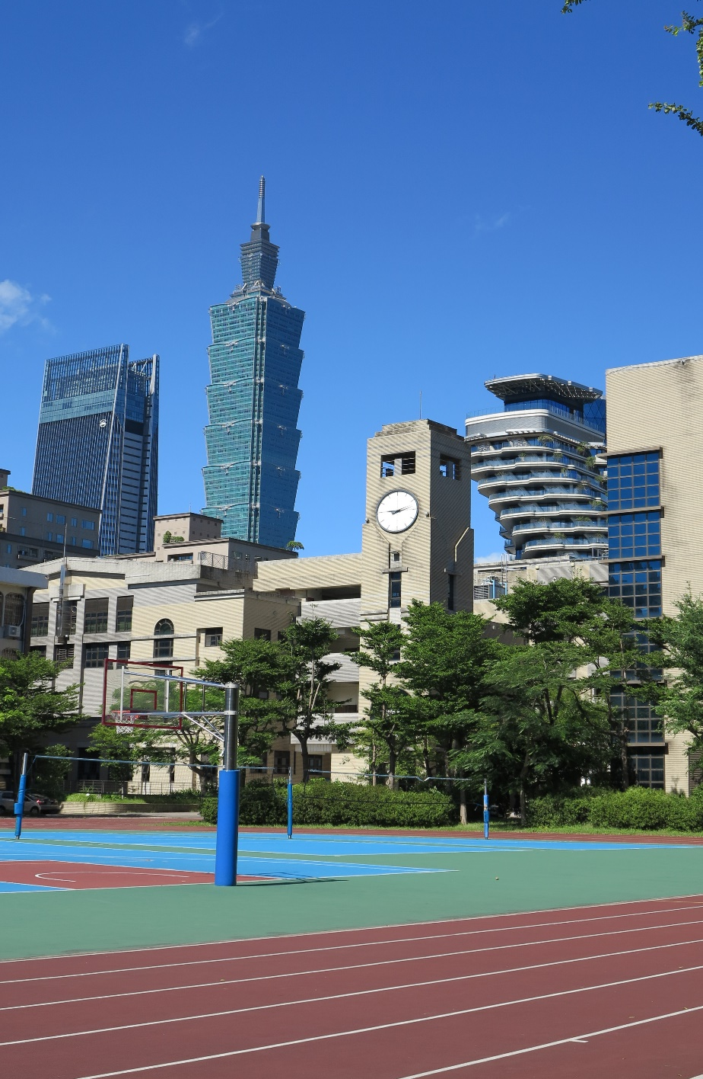
【校本部】
臺北市信義區忠孝東路5段236巷15號

Slide 10
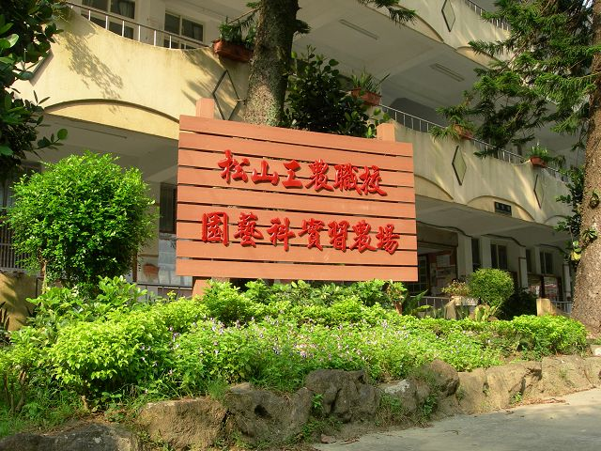
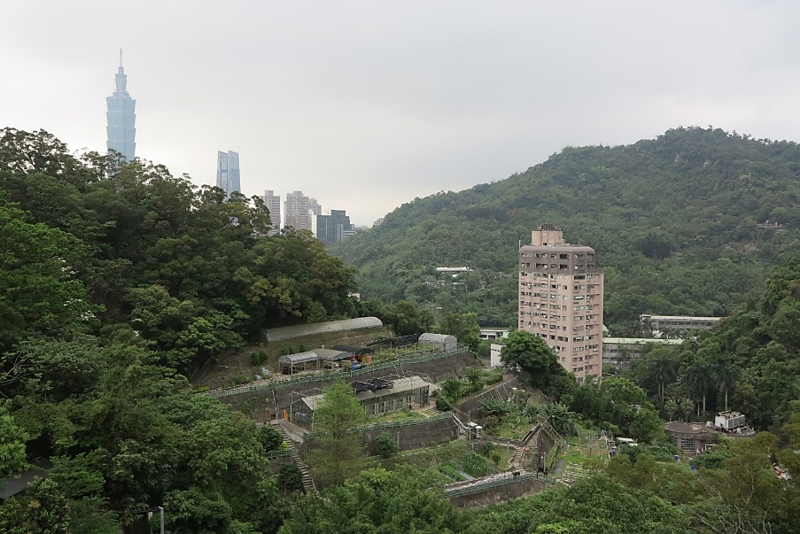
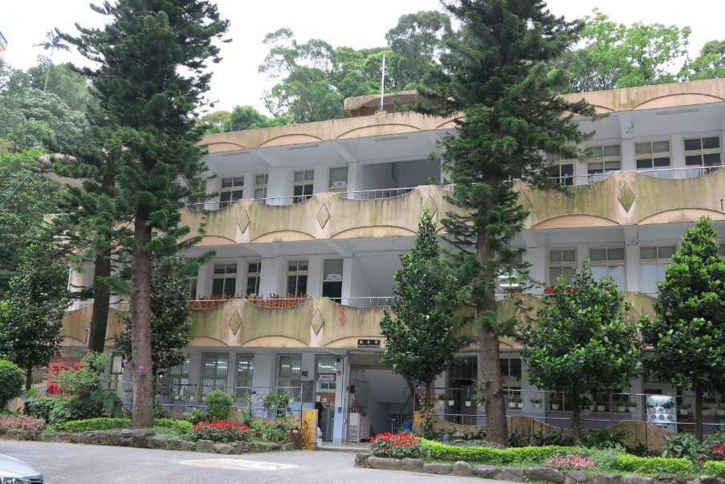
【實習農場】
臺北市信義區吳興街600巷107號-1

Slide 11

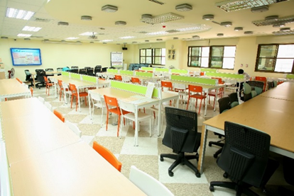
學校概況
教師-192名
職員-45名
學生-共63班約有2,170名
學校預算約5億元

Slide 12

類科介紹
技術型高中
6群10科54班
電機科(6)、電子科(6)
汽車科(6)、化工科(6)
園藝科(6) 、食品加工科(6)
綜合型高中
6學程9班
「學術學程」(含自然學程、社會學程)
「專門學程」(含園藝、電子及化工技術學程)
資訊科(7)、機械科(6)
餐飲服務科(綜職科)(3)
烘焙食品科(專技班)(1)

Slide 13
校務經營的願景
卓越工農
永續發展
國際視野
未來領袖

Slide 14
校務經營的方向
學生學習三有
關注學生三涯
有趣
有效
有用
提供學生三師
業師
科大教師
學校老師
發展學生三創
創意
創新
產創
學涯
職涯
生涯
適性發展(築夢)
多元展才(逐夢)
行行出狀元(圓夢)

Slide 15

各科專業課程(部定)—基本功
108年新課綱的專業課程
電機科為基本電學、基本電學實習、電子學實習、基本配電實習；
電子科為基本電學、基本電學實習、程式設計實習、基礎電子實習；
資訊科為基本電學、基本電學實習、程式設計實習、基礎電子實習、程式設計實習；
機械科為機械製造、機械基礎實習、基礎電學實習、機械製圖實習、實體列印與模型製作；
汽車科為引擎原理、底盤原理、基本電學、機械工作法及實習、引擎實習、電系原理；
化工科為普通化學、普通化學實習、有機化學；
園藝科為農業概論、農業安全衛生、農園場管理實習、植物保護實習、基礎園藝；
食品加工科為烘焙食品加工實習、食品概論、化學實習。
綜合高中為一般高中普通科目及部分職科試探課程

Slide 16
三師教學實施方式(高二彈性時間)
本校老師及外聘老師—彈性課程27門課
  工業4.0智慧製造概論、電子科技概論、數位邏輯概論、
  生活機械、汽車新科技、化妝品及化學品製作、
  樂活園藝、園藝景觀職人探究、花草魔術師、
  舌尖上的台灣、文學世界、生活英文、桌遊數學、
  媒體識讀、寰宇生物、美術鑑賞、資訊科技應用、
  體育裁判法、應用音樂
業師協同教學
  園藝科：造園施工(許文燦老師)、錫瑠基金會(講師群)
  電機科：可程式控制實習(丁ㄧ能老師)
  …

Slide 17
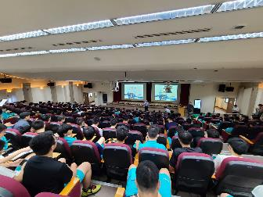
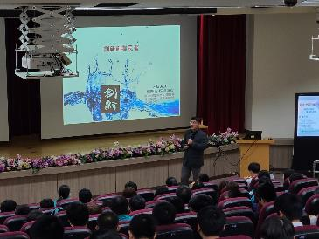
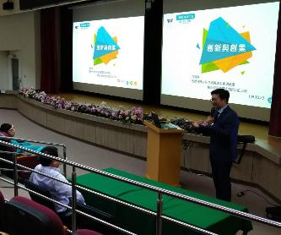
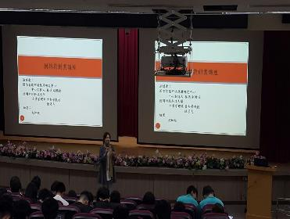
工農特色3箭
彈性課程時間：
  實施對象：高二學生
  實施課程：公司行號設立、行銷設計、創意發明
  公司行號設立(旭曜管理顧問有限公司)
  行銷設計(中國科大、實踐大學、臺北城市科大)

Slide 18
科大端策略聯盟--與大學校院簽署教育合作意向書計30多所
學校名稱 | 學校名稱 | 學校名稱
國立臺灣科技大學 | 元培醫事科技大學 | 臺北城市科技大學
國立臺北科技大學 | 宏國德霖科技大學 | 華夏科技大學
國立臺灣師範大學 | 慈濟科技大學 | 臺北海洋科技大學
國立高雄科技大學 | 中華科技大學 | 景文科技大學
國立屏東科技大學 | 東南科技大學 | 德明財經科技大學
國立勤益科技大學 | 長庚科技大學 | 經國管理暨健康學院
國立雲林科技大學 | 聖約翰科技大學 | 中國科技大學
國立虎尾科技大學 | 亞東科技大學 | 大葉大學
國立宜蘭大學 | 明志科技大學 | 玄奘大學
朝陽科技大學 | 龍華科技大學 | 國防部「國防培育班」

Slide 19
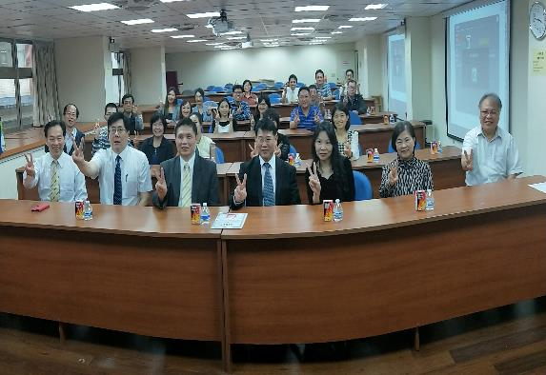
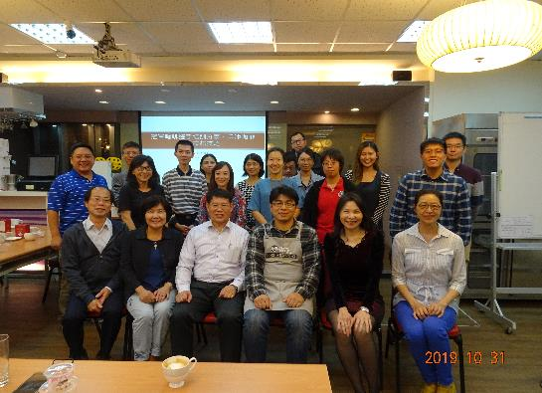
科大端策略聯盟
科大課程體驗與交流

Slide 20
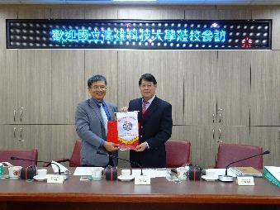
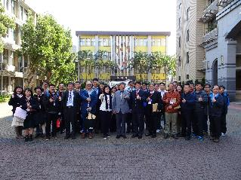
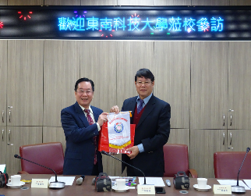
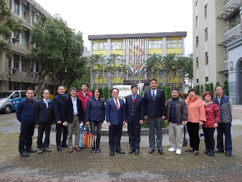
科大端策略聯盟
與科技大學進行「師長對接互訪活動」

Slide 21

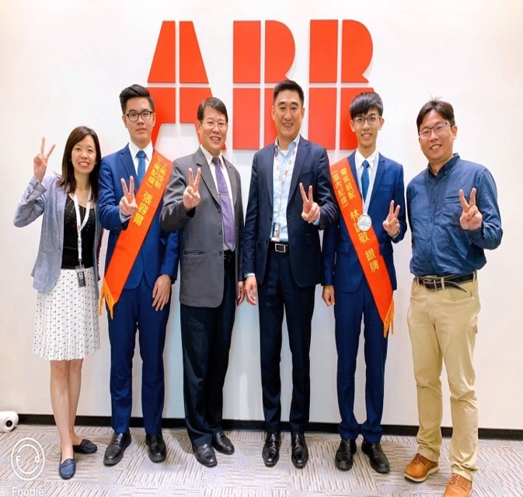
產業合作
廠商名稱
施耐德電機股份有限公司
德國西門子股份有限公司
艾波比(ABB)股份有限公司
台灣松下股份有限公司
電器工會
上銀科技股份有限公司
樂鮮良房
台灣山葉機車股份有限公司
光陽機車股份有限公司

Slide 22
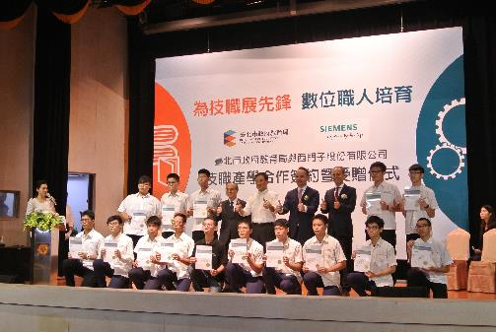
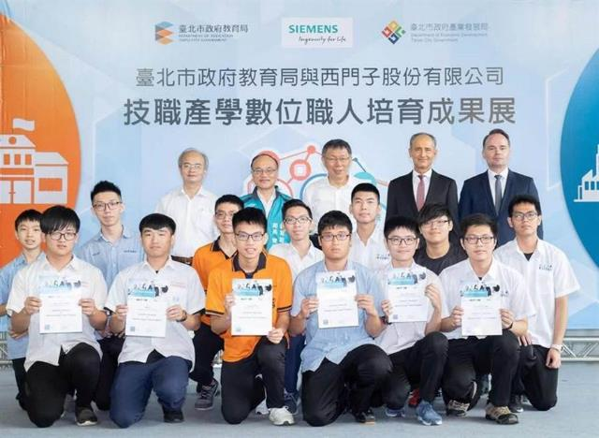
業界與業師產學合作
技術型高中與臺灣西門子公司產學合作成果展

Slide 23
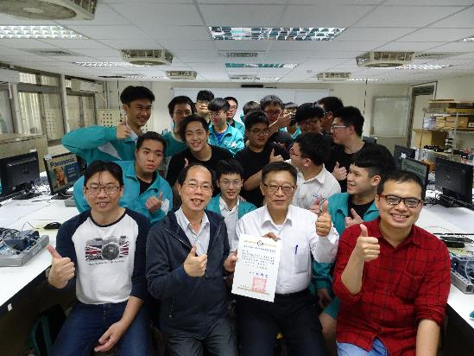
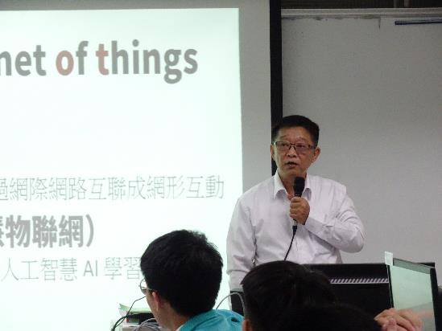
技術型高中與臺松電器公司業師入校課程實施

Slide 24
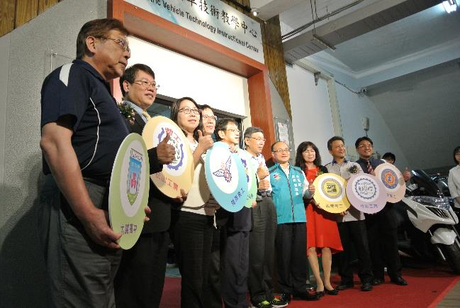
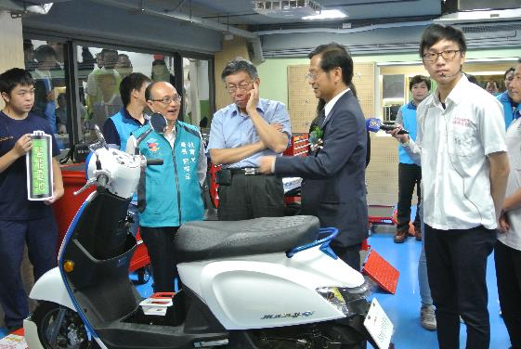
光陽工業股份有限公司技職產學合作案

Slide 25
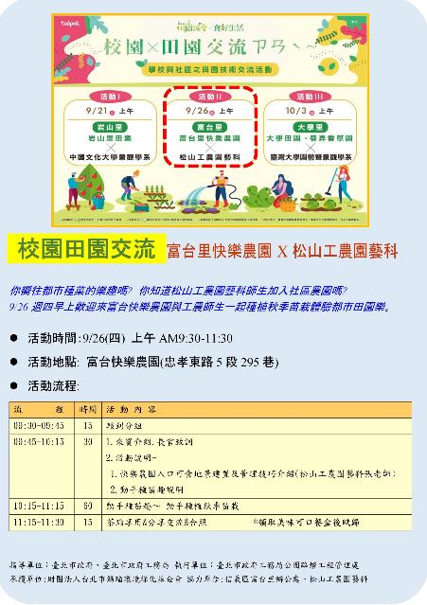
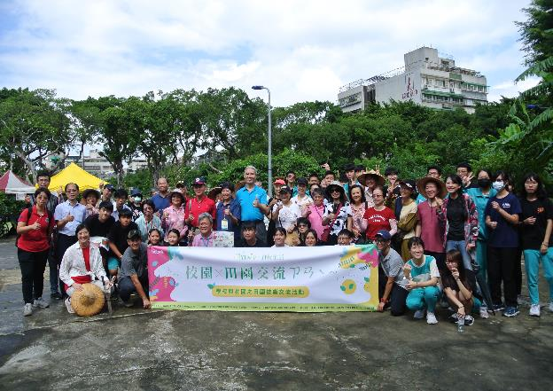
與臺北市政府公園路燈工程管理處「推動社區田園基地合作」

Slide 26

國際交流—增進國際視野
一、帶學生走出去看世界
  教育旅行—日本、韓國
  遊學團—美國、澳洲等
  見學團—職業體驗
二、讓世界學生走進來
  接待日本、韓國、馬來西亞等國學生
  交換學生—和世界各國學生一起學習

Slide 27
國際交流—締結姊妹學校
日本愛媛縣—松山工業高校(2015)
日本青森縣—三本木農業惠拓高校[五校簽訂MOU(2021)]
日本東京都—東京總合工科高校(2023)
馬來西亞—雪蘭莪州巴生中華獨立中學(2023)
馬來西亞—砂拉越州詩巫公教中學(2023)
日本岡山縣—水島工業高校(2025.10.8)

Slide 28
2024年度-國際交流活動
項次 | 日期 | 形式 | 國家 | 學校
1 | 01/09 | 來訪 | 日本 | 福島縣相馬農業高校
2 | 01/17 | 來訪 | 日本 | 大分縣教育廳及教師
3 | 01/26 | 來訪 | 日本 | 大阪旭高校教師行前拜訪
4 | 03/15 | 來訪 | 日本 | 東京都立忍岡高校
5 | 03/21 | 來訪 | 日本 | 東京都立総合工科高等學校校長來訪
6 | 04/17 | 出訪 | 美國 | 西雅圖遊學團
7 | 06/04 | 出訪 | 日本 | 岡山縣、神戶、大阪

Slide 29
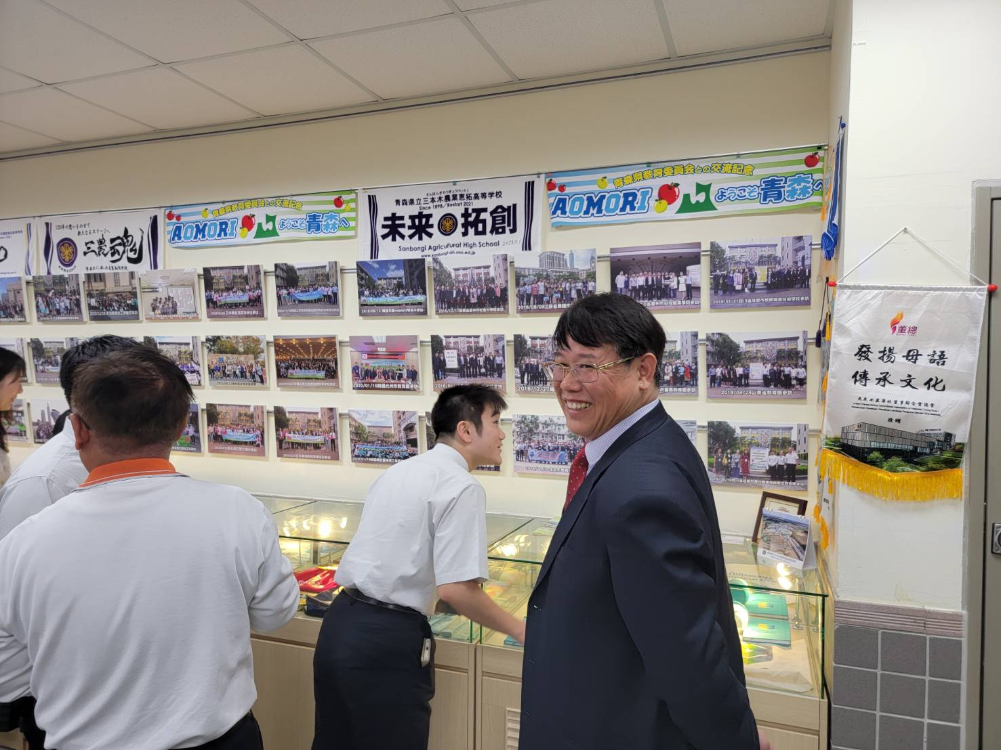
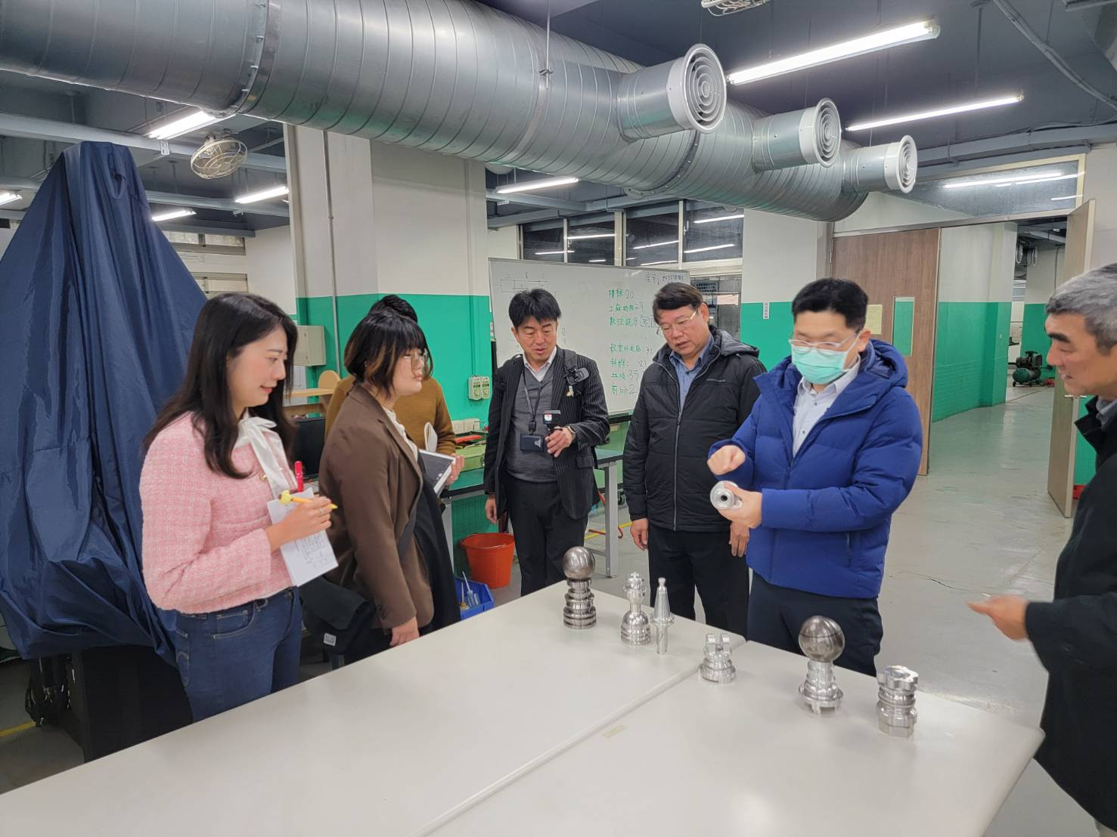
2024年度國際交流活動
0109福島縣相馬農業高校師生來訪
0126大阪旭高校教師行前拜訪

Slide 30
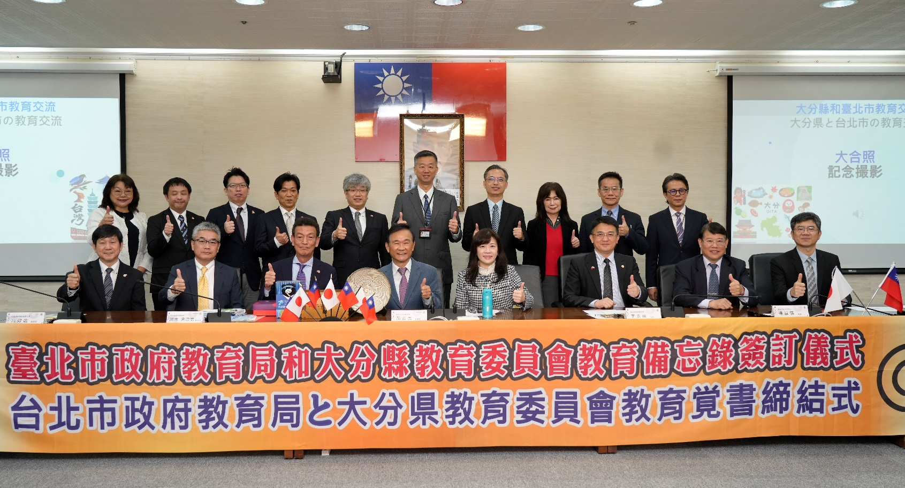
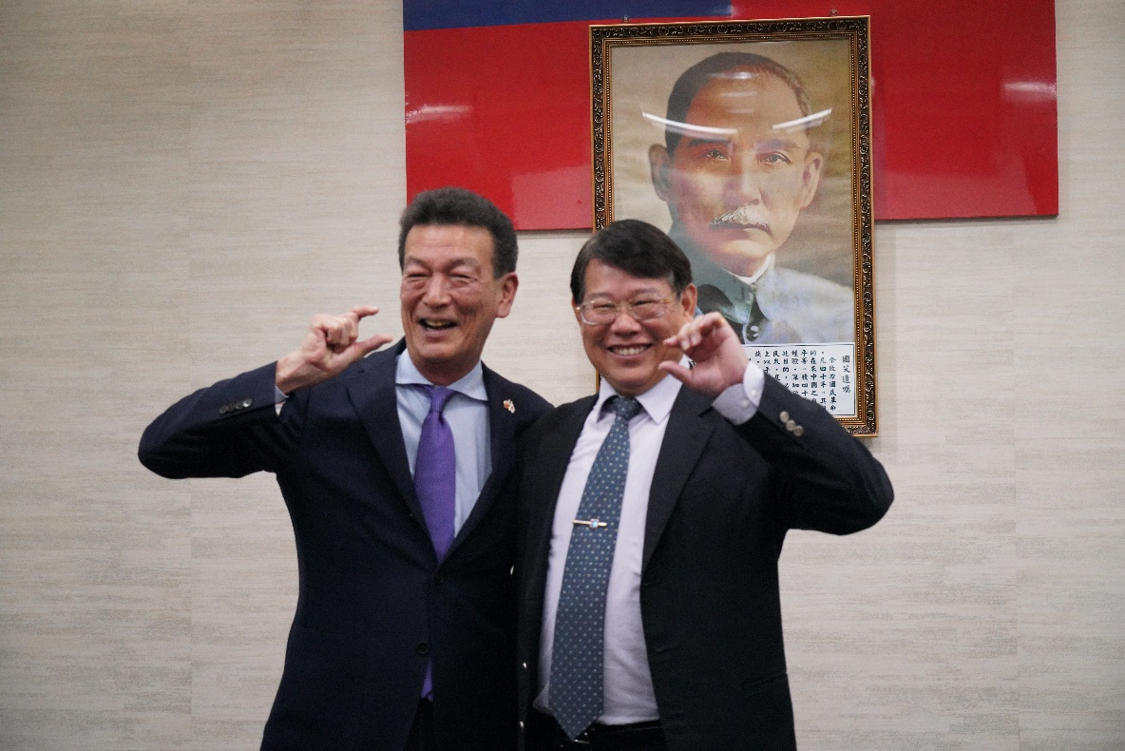
2024年度國際交流活動
0117臺北市政府教育局與日本大分縣MOU簽訂儀式

Slide 31
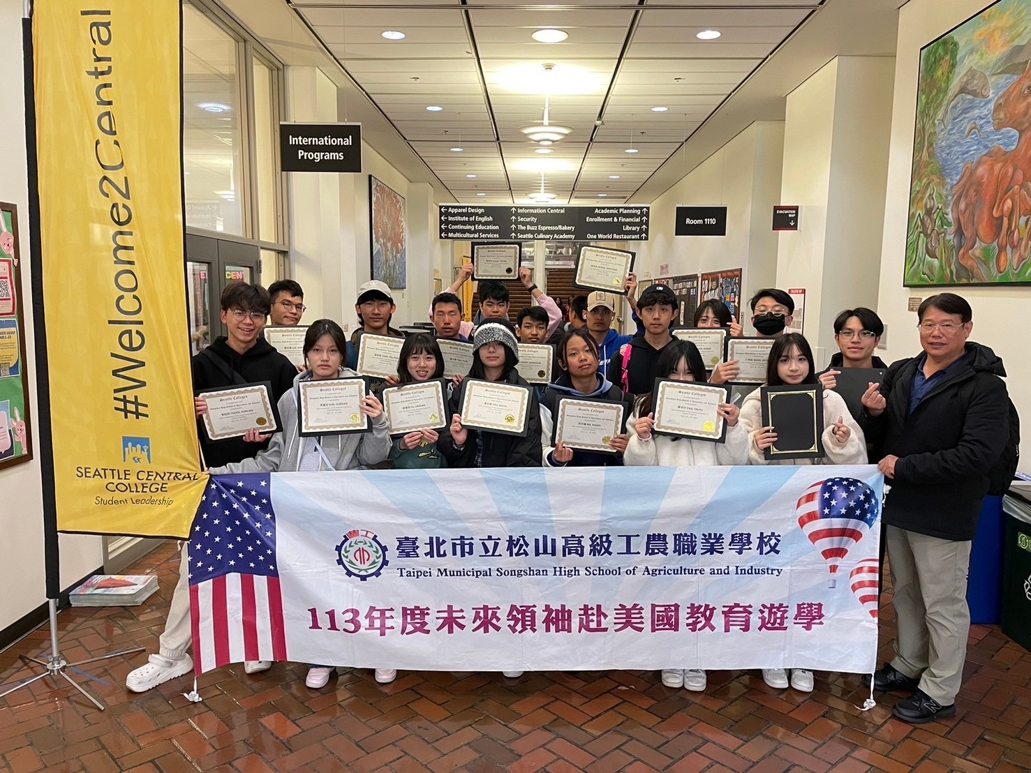
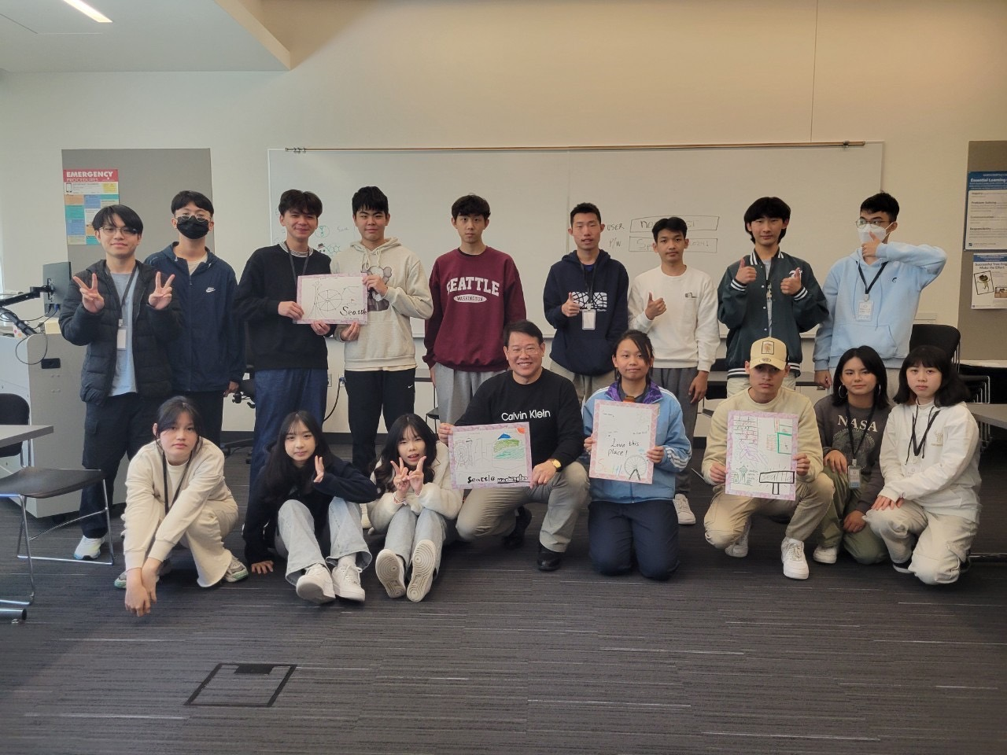
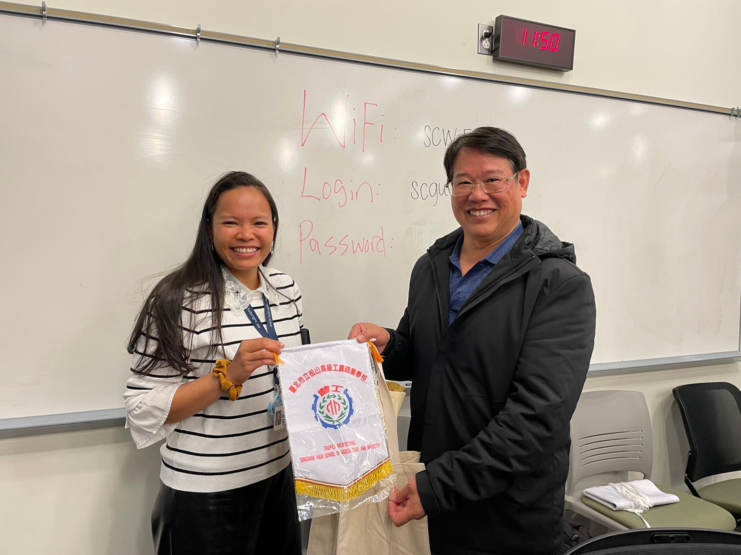
2024年度國際交流活動
04/17-4/26出訪美國西雅圖遊學團

Slide 32

2025年度-國際交流活動
項次 | 日期 | 形式 | 國家 | 學校
1 | 2/20 | 來訪 | 日本 | 青森縣三本木農業惠拓高校(生7+師3)
2 | 3/18 | 來訪 | 日本 | 富山県工業教育振興会(生22+師5)
3 | 3/28 | 線上 | 日本 | 東京都忍岡高校(生13+師3)
4 | 7/23 | 來訪 | 日本 | 東京都忍岡高校(生30+師3)
5 | 10/13 | 來訪 | 日本 | 廣島縣渚高校(生11+師2)
6 | 10/20 | 來訪 | 日本 | 大阪府立旭高等學校(生311+師16)
7 | 10/22 | 來訪 | 日本 | 神奈川七里之濱高校來訪(生358+師13)
8 | 11/10 | 來訪 | 日本 | 千葉県立流山おおたかの森高校(生314+師17)
9 | 11/11 | 來訪 | 日本 | 東京都總合工科高校(生110+師8)
10 | 11/19 | 來訪 | 日本 | 北海道幌加內高等學校(生16+師3)
出訪
1 | 05/19 | 出訪 | 日本 | 秋田縣、青森縣三本木農業惠拓高校、十和田高校(生30+師2)
2 | 07/01 | 出訪 | 日本 | 東京總合工科高校、長野阿智高校(生16+師2)
3 | 08/02 | 出訪 | 捷克 | 捷克新世代能源車輛工業見學團(生16+師2)

Slide 33

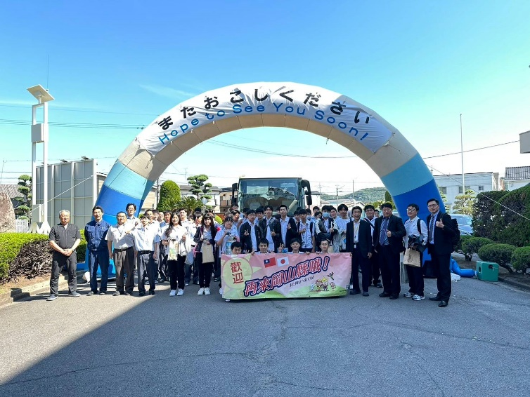
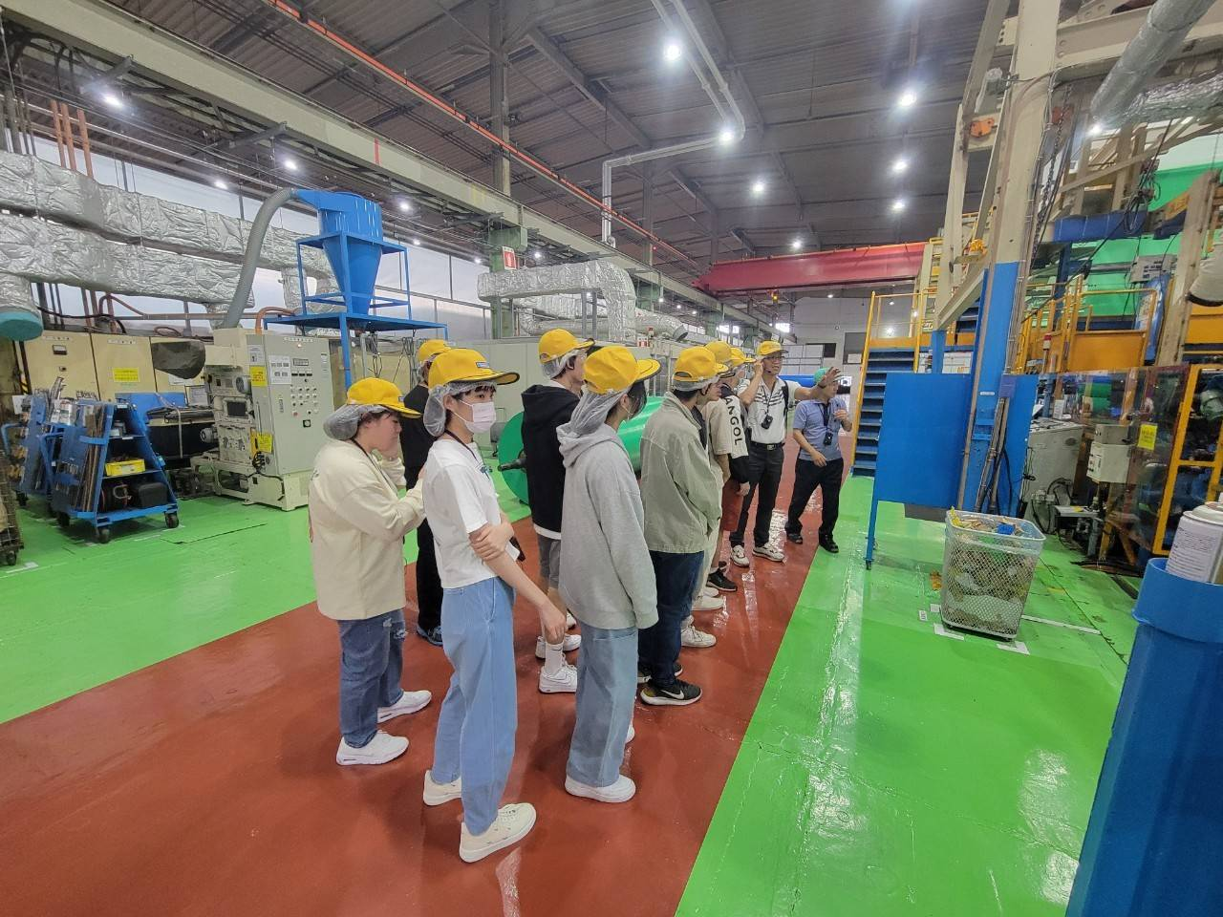
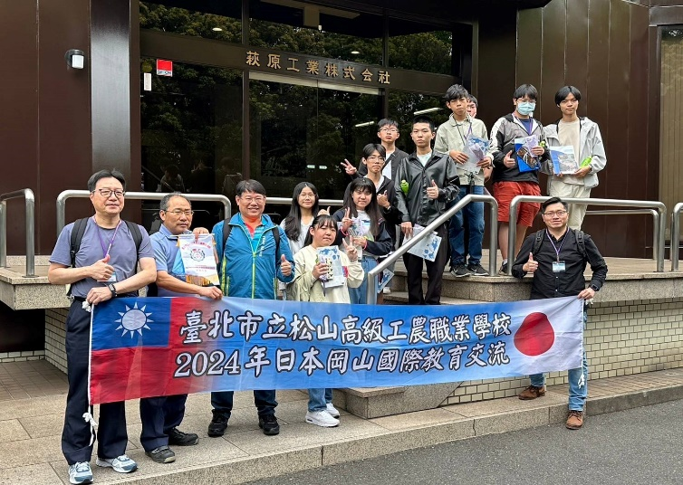
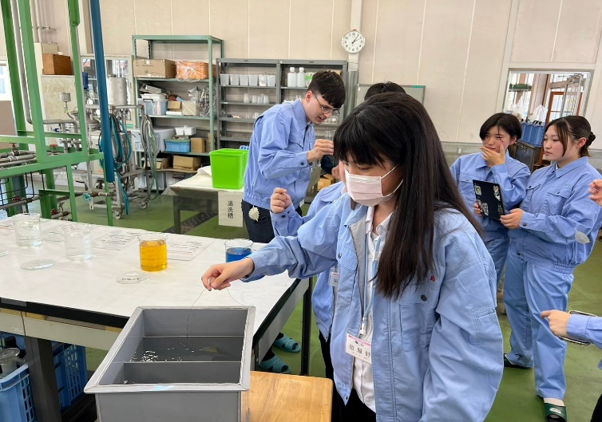
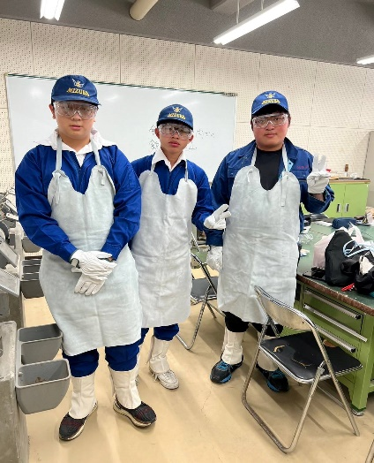
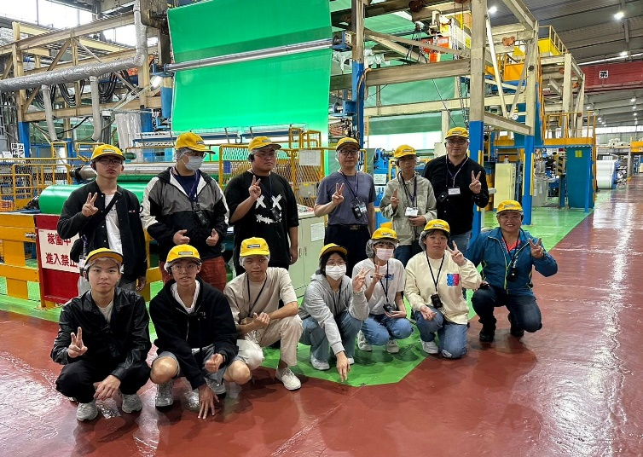
國際交流活動—教育旅行
2024日本—岡山水島高工/萩原工業公司

Slide 34
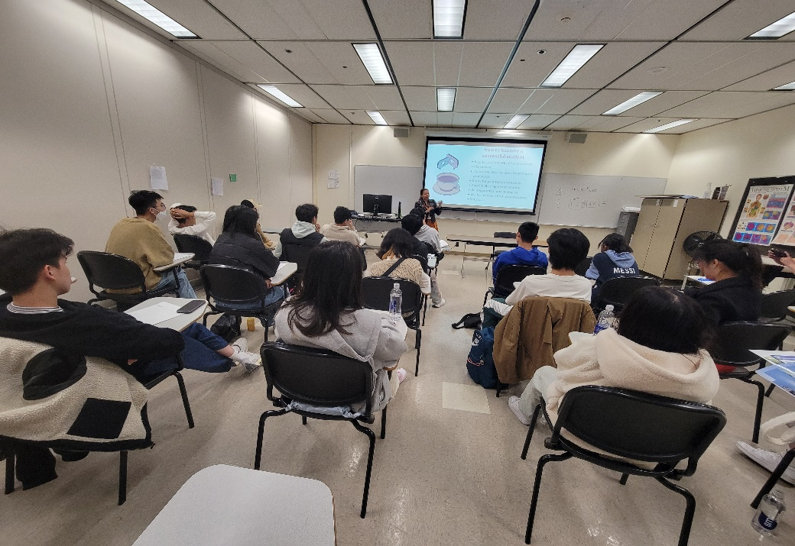
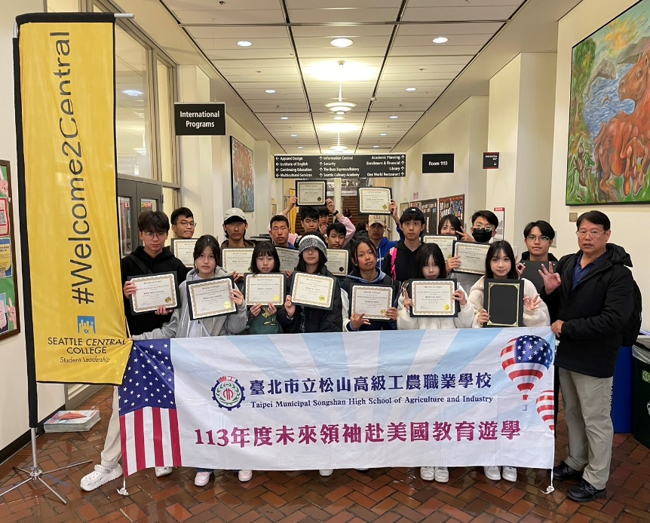
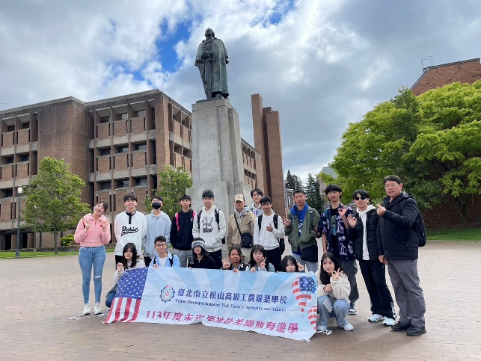




國際交流活動--海外遊學
2024美國西雅圖遊學團

Slide 35






國際交流活動--海外遊學
2025日本秋田青森教育旅行

Slide 36






國際交流活動--海外遊學
2025日本長野東京教育旅行

Slide 37

第55屆全國技能競賽本校榮獲2金、2銀、2銅等12個獎項
項次 | 名次 | 職類名稱 | 姓名 | 科別 | 指導老師
1 | 金牌 | 雲端運算 | 林○仲 | 資訊科 | 林○堯
2 | 金牌 | 行動應用開發 | 陳○愷 | 資訊科 | 林○堯
3 | 銀牌 | 造園景觀 | 何○佑 | 園藝科 | 張○汝/黃○為
4 | 銀牌 | 造園景觀 | 譚○仁 | 園藝科 | 張○汝/黃○為
5 | 銅牌 | 工業4.0 | 林○楷 | 電機科 | 張○楨/劉○忠/王○葦/張○興
6 | 銅牌 | 工業4.0 | 李○辰 | 電機科 | 張○楨/劉○忠/王○葦/張○興
7 | 第四名 | CNC車床 | 陳○軒 | 機械科 | 林○呈/黃○銓
8 | 第五名 | 行動應用開發 | 陳○嘉 | 資訊科 | 林○堯
9 | 佳作 | 雲端運算 | 陳○宇 | 資訊科 | 林○堯
10 | 佳作 | 資訊網路技術 | 趙○遠 | 資訊科 | 林○堯
11 | 佳作 | 網路安全 | 杜○翔 | 資訊科 | 林○堯
12 | 佳作 | 汽車技術 | 周○寓 | 汽車科 | 王○成

Slide 38



技能超強→前進世界
2019年第45屆國際技能競賽
電氣裝配榮獲「銀牌」
2022年第46屆國際技能競賽
工業控制「銅牌」
電子、雲端運算「優勝」
2023年國際展能節技能競賽
工業電子「金牌」
2024年第47屆國際技能競賽
造園景觀「優勝」

Slide 39

全國高級中等學校專業群科114年專題實作及創意競賽榮獲1組第一名、1組第二名、2組第三名、1組佳作、1複賽優勝、2複賽佳作
項次 | 組別 | 名次 | 專題名稱 | 姓名 | 科別 | 指導老師
1 | 創意組 | 第一名 | 「五寶」QQ晶球-開發中草藥保健嗜好食品 | 李○彣 黃○婷 蘇○凱 | 食品 加工科 | 王○君 李○雯
2 | 專題組 | 第二名 | 「藜」麴保健，「甘」露益身 | 王○涵 何○頤 張○甄 陳○蓉 | 食品 加工科 | 王○君 李○雯
3 | 專題組 | 第三名 | ｢洛｣繹不絕-洛神花全果應用及產品開發 | 李○蓁 詹○晴 蔡○潔 | 食品 加工科 | 郭○良 曾○香
4 | 專題組 | 第三名 | 半自動穴盤播種機 | 黃○祺 彭○喆 | 機械科 | 胡○軒 張○郁
5 | 創意組 | 佳作 | NoteUltra | 林○仲 李○陽 杜○翔 | 資訊科 | 張○竣
6 | 專題組 | 複賽優勝 | 膜護新生-醋酸纖維素薄膜敷料之性質及其應用 | 蕭○甫 張○齊 謝○霖 | 化工科 | 白○尹 陳○良
7 | 專題組 | 複賽佳作 | 鋰想永續，電解Yeah! | 連○聆 倪○雅 黃○謙 | 化工科 | 許○麟 陳○良
8 | 專題組 | 複賽佳作 | 高分子新「膜」力 | 李○賢 楊○智 陳○宥 | 化工科 | 許○麟 陳○良

Slide 40
「114年全國中等學校運動會」空手道獲獎名單
班級/姓名 | 項目(組別) | 名次
團體 | 空手道高男組團體錦標獎 | 4
加三智 張○宇 | 高中男子個人型 | 2
加三智 張○宇 | 高中男子個人對打第三量級 | 3
子三仁 余○勳 | 高中男子個人對打第二量級 | 2
綜高302 許○安 | 高中女子個人對打第一量級 | 5
電三仁 江○睿 | 高中男子個人對打第三量級 | 7
子二仁 鄭○原 | 高中男子個人對打第三量級 | 7

Slide 41
「114年全國中等學校運動會」角力獲獎名單
班級/姓名 | 項目(組別) | 名次
園二仁 王○景 | 女子自由式第四級 | 7
化一仁 邱○銓 | 男子自由式第六級 | 7
子一仁 周○宇 | 男子自由式第二級 | 7
「114年臺北市青年盃角力錦標賽」獲獎名單
班級/姓名 | 項目(組別) | 名次
團體 | 高男團體自由式 | 3
汽二仁 于○禾 | 高男組自由式第一級 | 1
化一仁 邱○銓 | 高男組自由式第三級 | 1
加一仁 范○崎 | 高女組自由式第一級 | 2
園二仁 王○景 | 高女組自由式第四級 | 2
子一仁 周○宇 | 高男組自由式第六級 | 2
電二仁 侯○飛 | 高男組自由式第三級 | 3

Slide 42
其他
一、本校資三智趙○遠參加Cisco APJC NetAcad Riders Round 1榮獲第三名
二、本校電三仁鄭○予同學榮獲2025TEMI全能機器人技藝技能競賽獲電子 DIY拆銲猜數字機製作銅牌
三、機二仁傅○凡參加2025START! AI智慧小車競賽決賽獲佳作
四、新北市第三屆新北機器人划龍舟競速賽培訓暨競賽活動
子二仁楊○軒獲第一名
資二仁孫○瑄獲第三名
五、本校機械科畢業生陳○軒獲114年台中精機盃CNC多軸機技能競賽車銑複合組第9名（指導教師：林○呈）
六、園藝科陳○昀獲第23屆全國聽覺障礙國民國語文競賽高中組書法組甲等
七、本校綜高202黃○晴榮獲葡萄牙教育部主辦的攝影比賽「石頭上的石頭」榮獲第三名
八、…

Slide 43

校內適性媒合轉科機制
一、目的：學生能適性發展，選其所愛、愛其所選
二、原則：
(一)高一 每班可申請適性媒合學生至多3名，每班適性媒合轉入學生至多3名，倘該科(含綜合高中)無學生申請適性媒合至他科，則該科即不提供缺額供轉入。
(二) 每人僅得申請適性媒合一科為限。
三、申請條件：
(一) 高一申請時間截止前獎懲紀錄未受大過一次以上之懲處者。
(二) 申請適性媒合轉科學生以本簡章成績計算方式在該班所有申請者前三名以內。
四、申請時間及應備文件：請詳閱當年度簡章

Slide 44

師生近年來整體表現--國立大學升學率
本校90%以上畢業生直接就讀大學
學年度 | 國立大學升學率
110學年度 | 61.62%(職科69.7%)
111學年度 | 65.02%(職科69.6%)
112學年度 | 68.03%(職科72.62%)
113學年度 | 64.30%(職科69.03%)
114學年度 | 60.00%(職科65.00%)

Slide 45


學校整體獲獎表現
臺北市校務評鑑總體一等獎
友善校園卓越學校
三好校園學校
全國績優學生社團學校
生命教育績優學校
品德教育績優學校
臺北市防災績優學校
臺北市優質學校評選行政管理優質獎
國立臺灣大學教育實習績優學校
37

Slide 46

學校整體獲獎表現
臺北市百大行政人員評選金質獎
臺北市百大績優工程採購及財管教育行政人員團體組金質獎
臺北市百大績優衛生體育教育行政人員評選團體銀質獎
全國教師盃羽球公開賽第1名
國際學校認證(ISA)基礎級
臺美生態學校銅牌認證
37

Slide 47

學校整體獲獎表現
臺北教育111標竿學校(唯一高中職獲獎)
教育部112學年度教學卓越獎臺北市初選通過
112學年度深耕國際教育獎（IEA）輔導與認證學校。
臺北市112年度績優工程與勞務採購及財管教育行政人員選拔及表揚團體組—銅質獎
臺北市112學年度公私立高級中等以下學校交通安全教育訪視高中職組--特優
113學年度深耕國際教育獎（IEA）輔導與認證學校—中級通過。
教育部113學年度交通安全教育訪視--特優
37

Slide 48
我們為工農 加油~~
謝謝聆聽 敬請指導

